Slide 1


Graad 9
Kwartaal 4 | Selfontwikkeling in die samelewing
Les 3: Hanteringstegnieke
Notes:
Skyfie 1: Welkom terug, Graad 9’s. Vandag is ons laaste les oor uitdagende situasies.
Tot dusver het ons verskillende uitdagende situasies en sommige van die oorsake daarvan ondersoek. Ons het ook geleer dat almal stres en moeilike emosies ervaar, maar dat die keuses wat ons in sulke tye maak, ’n blywende invloed op ons welstand kan hê.
In hierdie les gaan ons gesonde hanteringstegnieke ondersoek, kyk na teenproduktiewe hanteringstegnieke wat probleme kan vererger en leer hoe ons onsself en ander kan ondersteun.

Slide 2

Teen die einde van hierdie les behoort jy in staat te wees om die volgende te kan doen:
Definieer die term hanteringstegnieke.
Onderskei tussen gesonde en teenproduktiewe hanteringstegnieke, insluitend die gebruik van dwelms en alkohol, en verduidelik die moontlike gevolge daarvan.
Verduidelik hoe verantwoordelike besluitneming en die soeke na ondersteuning tydens moeilike situasies kan help.
Notes:
Skyfie 2: Teen die einde van hierdie les behoort leerders in staat te wees om die volgende te kan doen:
Definieer die term hanteringstegnieke.
Onderskei tussen gesonde en teenproduktiewe hanteringstegnieke, insluitend die gebruik van dwelms en alkohol, en verduidelik die moontlike gevolge daarvan.
Verduidelik hoe verantwoordelike besluitneming en die soeke na ondersteuning tydens moeilike situasies kan help.

Slide 3
Hanteringstegnieke
Aksies wat gebruik word om stres, moeilike emosies en uitdagende situasies te bestuur.
Gesonde tegnieke
Praat oor jou gevoelens
Oefening
Joernaalinskrywings of bid
Teenproduktiewe tegnieke
Vermy of verdoof die probleem
Bied slegs tydelike verligting
Kan bykomende probleme veroorsaak
Notes:
Skyfie 3: Hanteringstegnieke is aksies wat mense gebruik om stres, moeilike emosies en uitdagende situasies te bestuur.
Mense gebruik verskillende tegnieke om depressie, rou, verlies, trauma of ’n krisis te hanteer. Sommige mense gebruik gesonde hanteringstegnieke, terwyl ander teenproduktiewe hanteringstegieke gebruik.
Gesonde hanteringstegnieke help mense om op ’n positiewe manier te reageer en hul emosionele welstand te ondersteun. Dit kan insluit om te huil, met ’n vriend of berader oor jou gevoelens te praat, te oefen, ’n joernaal te hou, te bid of jou gevoelens kreatief uit te druk.
Teenproduktiewe tegnieke hanteringstegnieke is aksies of gedrag wat die teenoorgestelde uitwerking het as wat gehoop is. Hierdie tegnieke vermy die onderliggende probleem of probeer die emosionele pyn verdoof. Dit kan tydelike verligting bied, die situasie vererger of bykomende probleme veroorsaak.
Kom ons ondersoek hierdie teenproduktiewe tegnieke in meer diepte.

Slide 4

Alkohol en dwelms
Sommige tieners gebruik alkohol of dwelms om emosionele pyn te ontvlug.
Moontlike gevolge:
Verslawing
Benadeelde oordeelsvermoë
Riskante gedrag
Verswakte verhoudings
Die oorspronklike probleem bly onopgelos.
Notes:
Skyfie 4: Teenproduktiewe hanteringstegnieke: dwelms en alcohol
Dwelmmisbruik: Sommige tieners gebruik dwelms om van emosionele pyn te probeer ontsnap. Wanneer die uitwerking daarvan egter verdwyn, bly die oorspronklike probleem onopgelos. Dwelmmisbruik kan tot bykomende probleme lei, soos verslawing, gesondheidsprobleme, finansiële probleme, regsgevolge en verswakte verhoudings.
Alkoholmisbruik: Alkohol, net soos dwelms, kan emosionele pyn tydelik verdoof, maar dit kan ’n neerslagtige bui vererger en ’n persoon se oordeel benadeel. Dit kan tot riskante gedrag lei, insluitend onveilige besluite, aggressie, onbeskermde seks, selfbesering of bestuur onder die invloed.

Slide 5
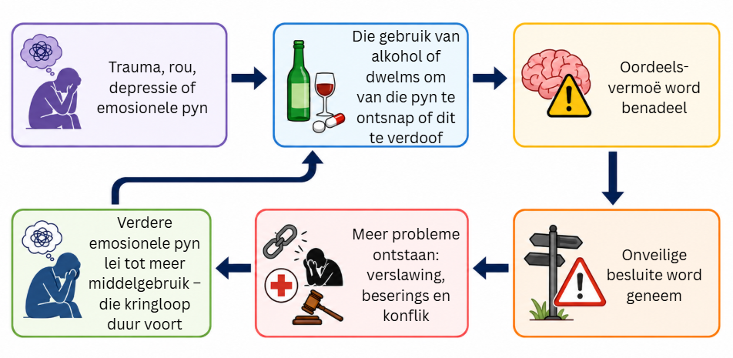
'n Bose kringloop
Notes:
Skyfie 5: Alkohol- en dwelmmisbruik kan 'n bose kringloop skep:
’n Tiener ervaar trauma, rou, depressie of emosionele pyn.
Die tiener gebruik alkohol of dwelms om te ontsnap of die pyn te verdoof.
Hul oordeelvermoë word verswak, wat tot onveilige besluite kan lei.
Hierdie besluite kan verdere probleme veroorsaak, soos verslawing, beserings, konflik of regsprobleme.
Hierdie nuwe probleme veroorsaak verdere emosionele pyn.
Die tiener kan weer alkohol of dwelms gebruik om te ontsnap, en die kringloop duur voort.

Slide 6
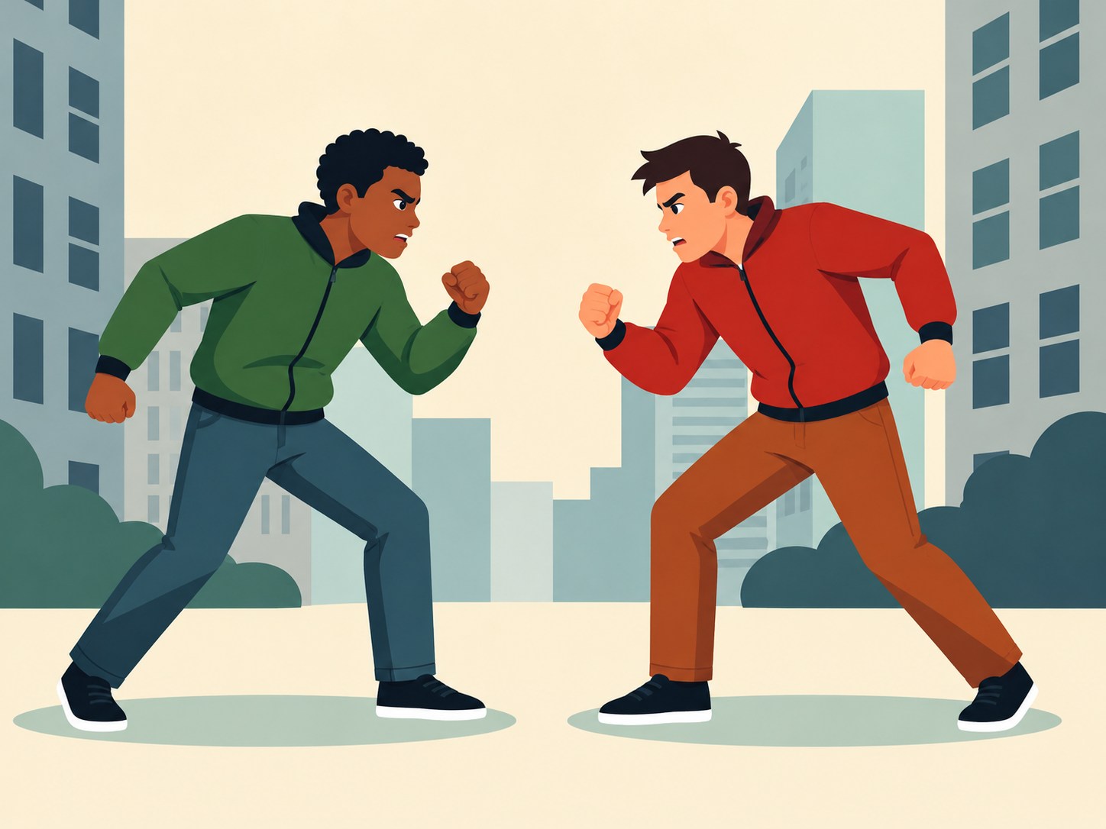
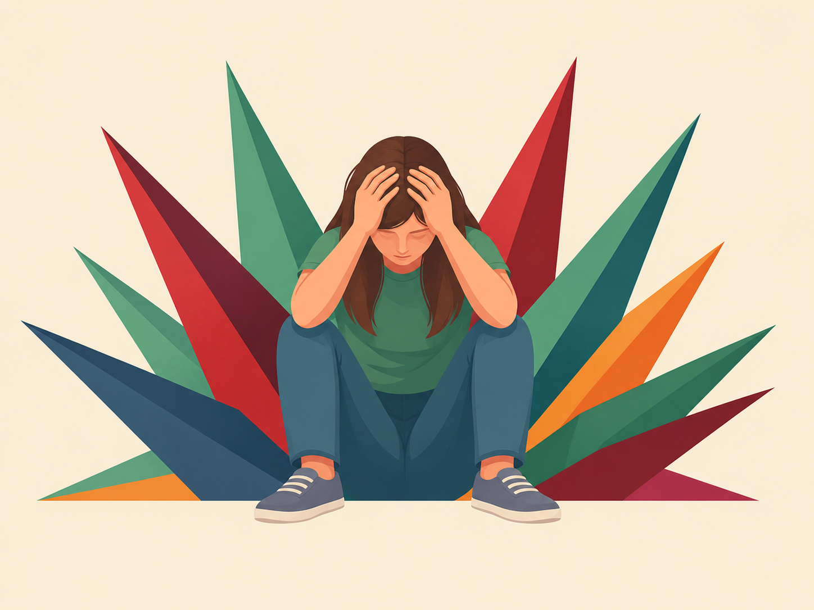
Ander teenproduktiewe tegnieke
Bakleiery
Besering
Dissiplinêre of regsgevolge
Selfbesering
Ernstige besering
Die onderliggende probleem bly onopgelos
Selfdoodgedagtes
Benodig onmiddellike ondersteuning
Kontak dadelik vir 'n betroubare volwassene
Notes:
Skyfie 6: Teenproduktiewe hanteringstegnieke: bakleiery, selfbesering en selfdoodgedagtes
Bakleiery en aggressie: Sommige tieners druk hul emosionele pyn uit deur woede of fisiese aggressie te toon. Bakleiery kan tot beserings, dissiplinêre of regsgevolge en verbreekte verhoudings lei.
Selfbesering: Sommige tieners beseer hulself doelbewus om emosionele pyn te hanteer of ’n gevoel van beheer te ervaar. Selfbesering is gevaarlik, kan ernstige beserings veroorsaak en spreek nie die onderliggende probleem aan nie.
Selfdoodgedagtes: ’n Persoon wat oorweldigende emosionele pyn ervaar, kan glo dat daar geen uitweg vir probleme is nie. Selfdoodgedagtes vereis onmiddellike ondersteuning. Indien jy of iemand wat jy ken selfdooddgedagtes ervaar, is dit noodsaaklik om jou gevoelens onmiddellik met ’n betroubare volwassene te deel en ’n krisishulplyn te kontak.

Slide 7
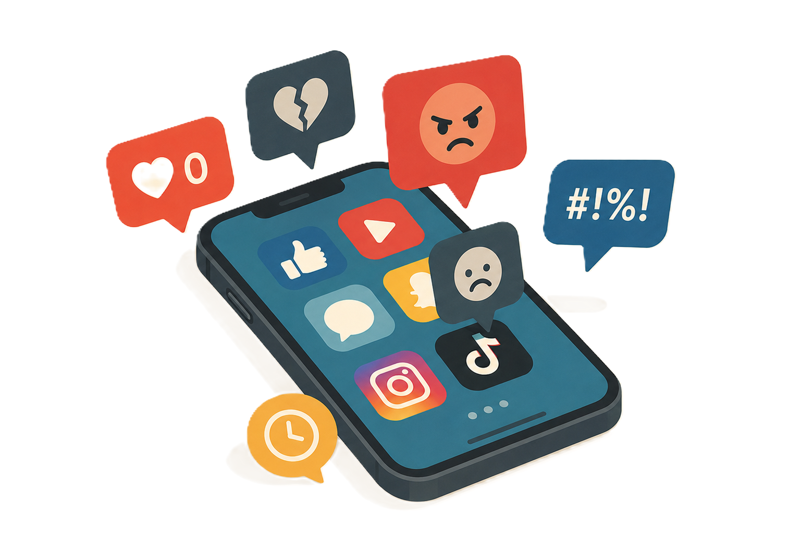
Misbruik van sosiale media
Redes vir oormatige gebruik
Afleiding van pyn
Soeke na bevestiging
Om moeilike emosies te vermy
Moontlike gevolge
Stres en angs
Lae selfbeeld
Versteurde slaappattroon en skoolwerk
Notes:
Skyfie 7: Teenproduktiewe hanteringstegnieke: misbruik van sosiale media
Sosiale media kan 'n goeie manier wees om in 'n moeilike tyd verbind te bly; Oormatige gebruik van sosiale media kan egter 'n manier word om moeilike emosies te vermy.
Redes waarom tieners sosiale media mag gebruik
Om hul aandag van emosionele pyn af te lei
Om bevestiging deur likes en kommentaar te soek
Om kuberafknouery as ’n uitlaatklep vir hul eie emosionele pyn te gebruik
Moontlike gevolge van oormatige gebruik van sosiale media
Verhoogde stres en angs
Laer selfbeeld en selfvertroue
Gevoelens van eensaamheid of uitsluiting
Versteurde slaappatroon, verswakte skoolwerk en - persoonlike verhoudings
Gesonde wenk: Gebruik sosiale media matig, neem gereeld ’n blaaskans en maak tyd vir aflyn aktiwiteite, oefening, stokperdjies en persoonlike verhoudings, veral wanneer jy ’n uitdagende situasie ervaar.

Slide 8
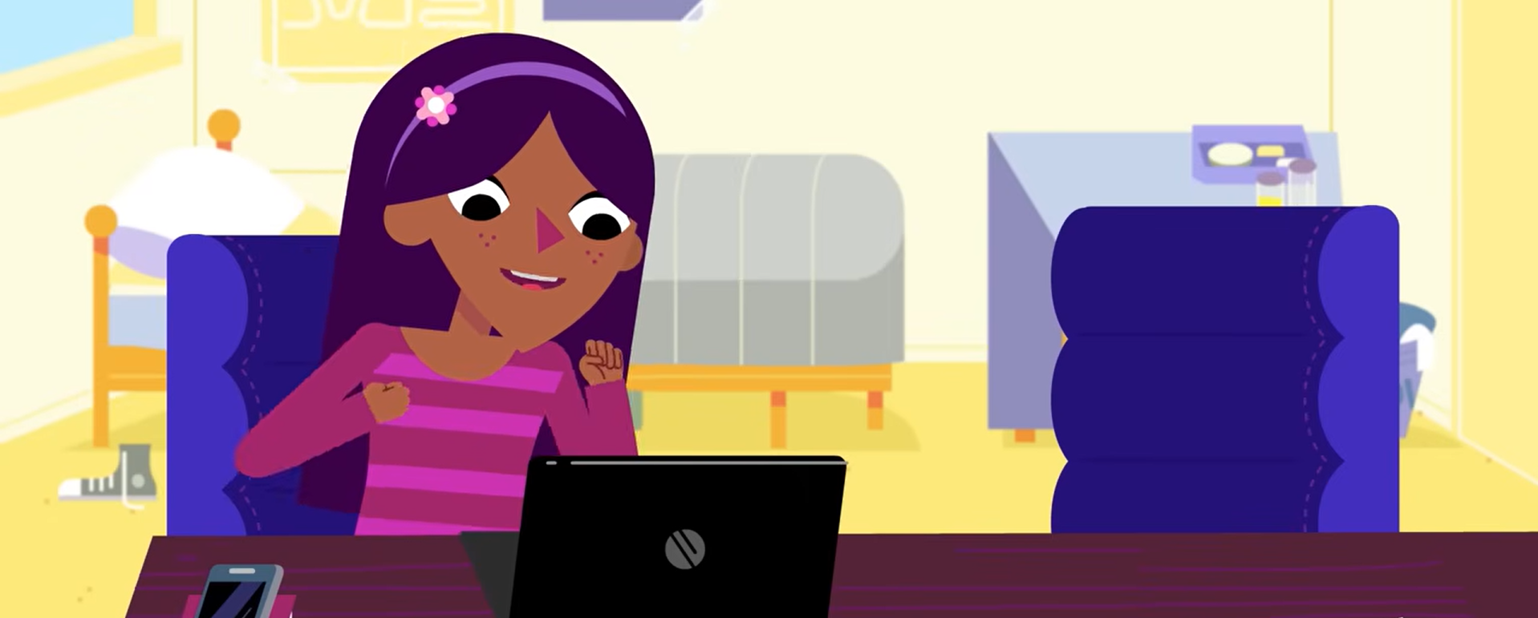
Kyk: Social Media: Ways to Stay Healthy https://www.youtube.com/watch?v=YHsxXMeD_AE (2 min 07 sek)
Notes:
Skyfie 8: Kom ons kyk na 'n video oor sosiale media-gebruik en hoe dit ons geestesgesondheid kan verbeter of belemmer.
Terwyl leerders na die video kyk, vra hulle om oor die volgende na te dink:
Die positiewe en negatiewe gevolge van sosiale media.
Hoe sosiale mediagebruik geestesgesondheid kan beïnvloed.
Gesonde maniere om aanlyn en vanlyn aktiwiteite te balanseer.
Kyk video
Social Media: Ways to Stay Healthy
https://www.youtube.com/watch?v=YHsxXMeD_AE (2 min 07 sek)

Slide 9
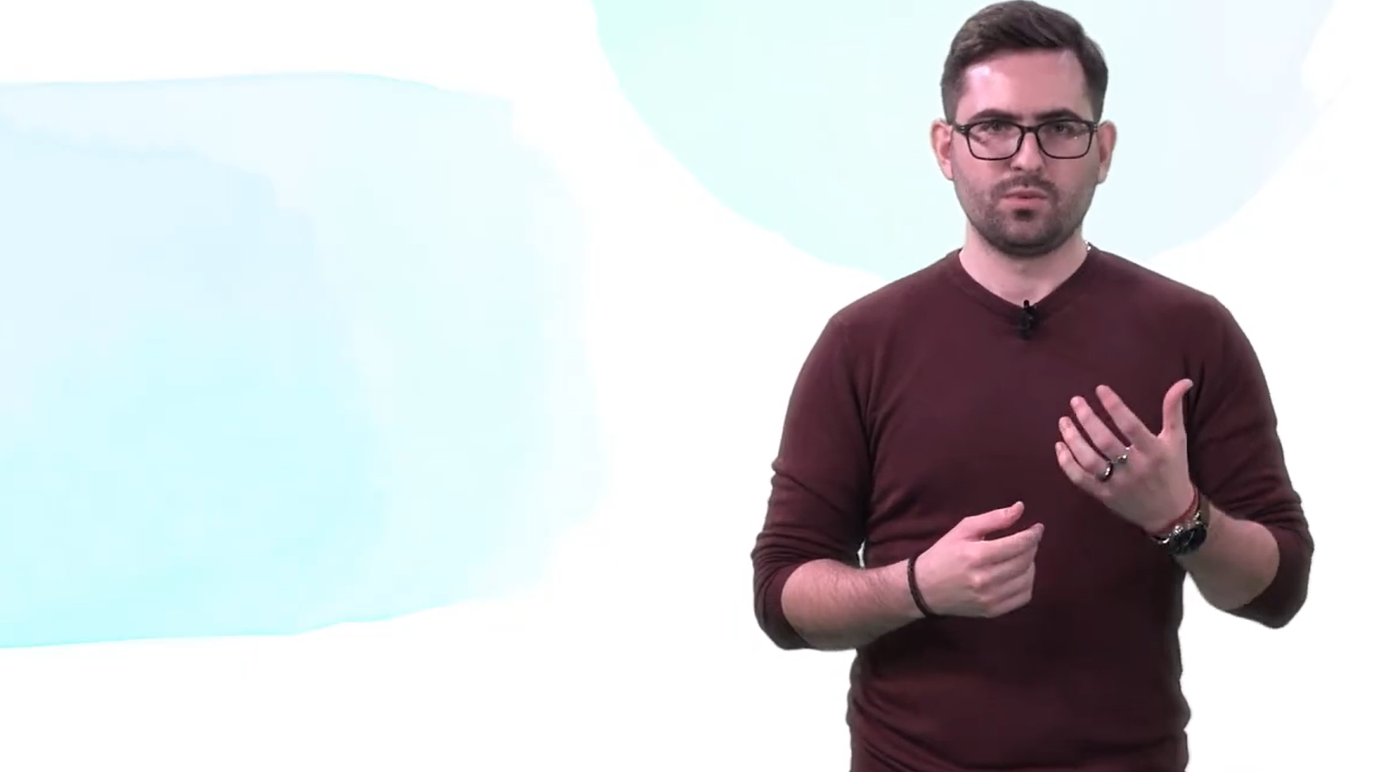
Kyk:
Thrive in 5 | Empower Yourself | Healthy vs Unhealthy Coping Strategies https://www.youtube.com/watch?v=QfKCLUFh8xg
(3 min 47 sek)
Notes:
Skyfie 9: Voordat ons aanbeweeg, kom ons kyk na ’n video wat sommige van die hanteringstegnieke bespreek wat ons reeds behandel het, asook ’n paar ander wat nog nie in die les genoem is nie.
Kyk of jy die hanteringstegnieke kan identifiseer wat ons nog nie bespreek het nie.
Kyk video
Thrive in 5 | Empower Yourself | Healthy vs Unhealthy Coping Strategies
https://www.youtube.com/watch?v=QfKCLUFh8xg (3 min 47 sek)

Slide 10
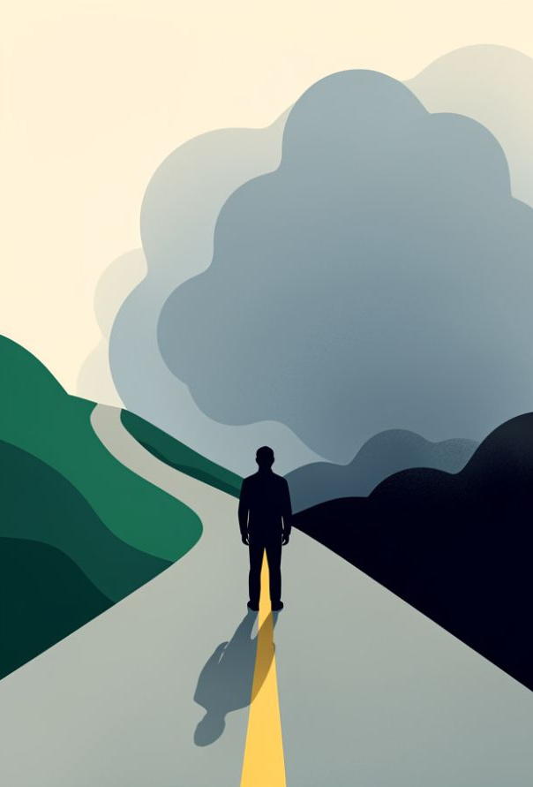
Verantwoordelike besluitneming
Stop voordat jy impulsief optree.
Die langtermyngevolge van jou keuses oorweeg.
Gesonde hanteringstegnieke kies.
Herken wanneer jy hulp nodig het.
Ondersteuning vra wanneer dit nodig is.
Notes:
Skyfie 10: Verantwoordelike besluitneming
Om dwelms of alkohol te gebruik, of op ’n ongesonde manier na sosiale media te wend om moeilike emosies te hanteer, is nie ’n verantwoordelike keuse nie.
Verantwoordelike besluitneming behels dat jy:
Stop voordat jy impulsief optree.
Die langtermyngevolge van jou keuses oorweeg.
Gesonde hanteringstegnieke kies.
Herken wanneer jy hulp nodig het.
Ondersteuning vra wanneer dit nodig is.

Slide 11
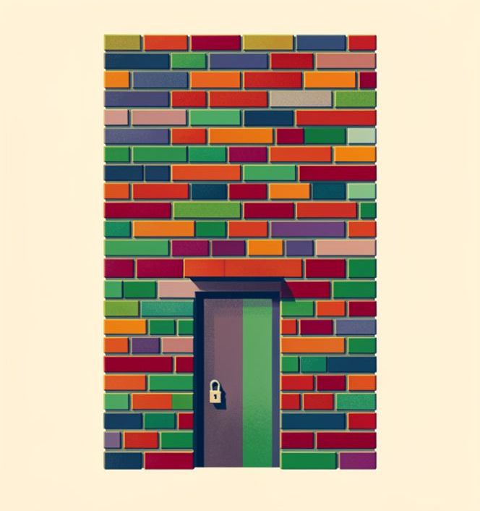
Hindernisse om hulp te kry
Gebrek aan kennis
Finansiële beperkings
Vrees vir oordeel of stigma
Om te glo jy moet alleen regkom
Notes:
Skyfie 11: Hindernisse om hulp te kry
Hoewel ondersteuning beskikbaar is, vermy sommige tieners om hulp te soek. Algemene hindernisse sluit die volgende in:
Gebrek aan kennis: Tieners besef dalk nie dat hulle 'n geestesgesondheidsprobleem ervaar nie of glo hulle moet dit alleen hanteer.
Finansiële beperkings: Sommige gesinne kan dalk nie private geestesgesondheidsorg bekostig nie, terwyl openbare dienste lang wagtye kan hê.
Vrees vir stigma: Tieners kan bang wees dat vriende, familie of gemeenskapslede hulle sal oordeel. Hulle kan ook glo dat die soek van hulp ’n teken van swakheid is.
lklk
Om hulp te vra is 'n verantwoordelike en moedige besluit.

Slide 12
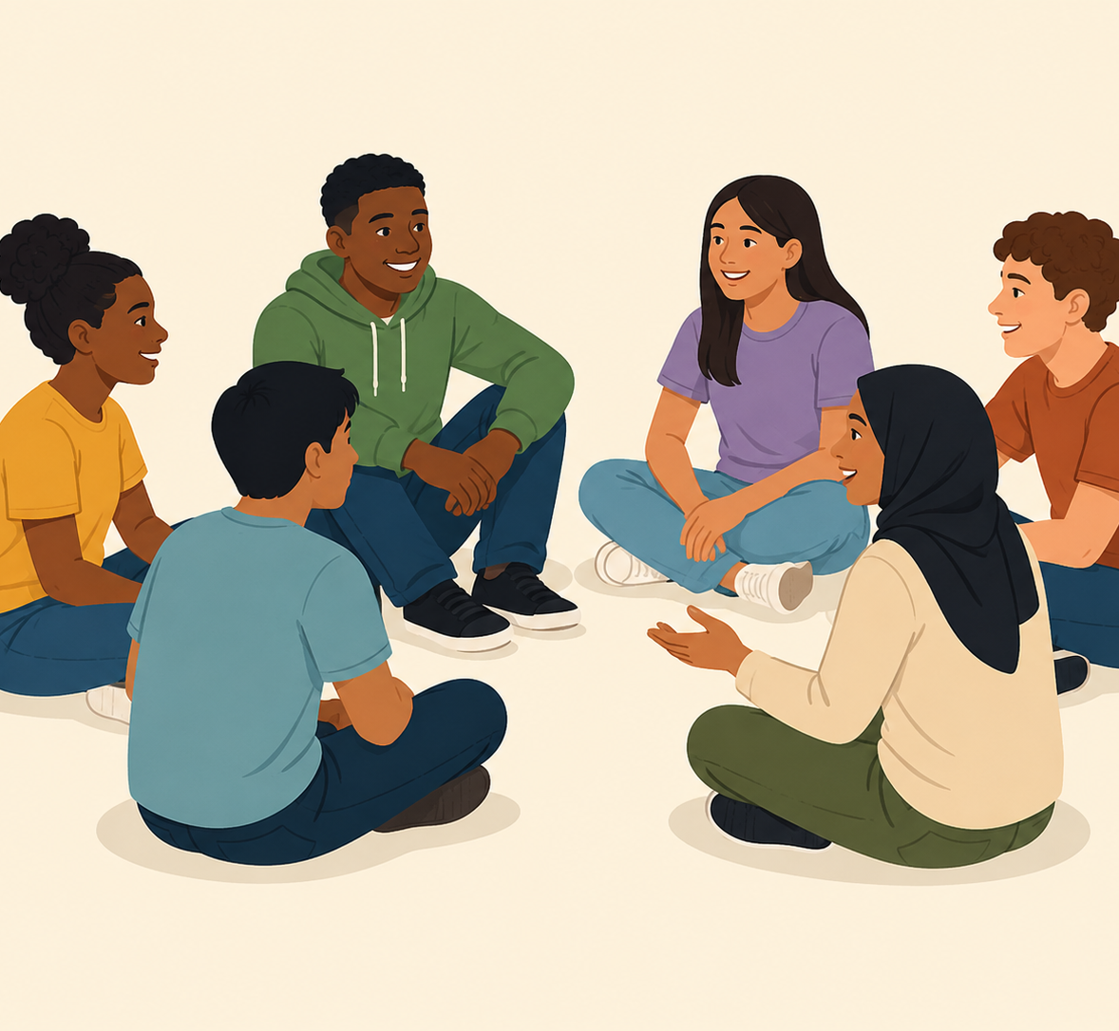
Hoe om iemand in 'n moeilike situasie te help
Luister vriendelik en sonder om te oordeel.
Toon geduld en begrip.
Moenie die persoon dwing om te praat nie.
Moedig hulle aan om met ’n betroubare volwassene of gesondheidsorgwerker te praat.
Hou aan om hulle in te sluit en te ondersteun.
Notes:
Skyfie 12: Hoe om iemand in 'n moeilike situasie te help
As ’n vriend of familielid buitengewoon hartseer of teruggetrokke voorkom, of anders as gewoonlik optree, kan jou ondersteuning ’n positiewe verskil maak. Onthou dat jy nie die situasie vir hulle kan oplos nie, maar jy kan hulle help om die ondersteuning te kry wat hulle nodig het.
Jy kan:
vriendelik luister en sonder om te oordeel.
geduld en begrip toon.
die persoon nie dwing om te praat nie.
hulle aanmoedig om met ’n betroubare volwassene of gesondheidsorgwerker te praat.
aanhou om hulle in te sluit en te ondersteun.
Vertel altyd ’n betroubare volwassene indien iemand oor selfbesering of selfdood praat. Om so gou as moontlik hulp te kry, kan hul lewe red.

Slide 13
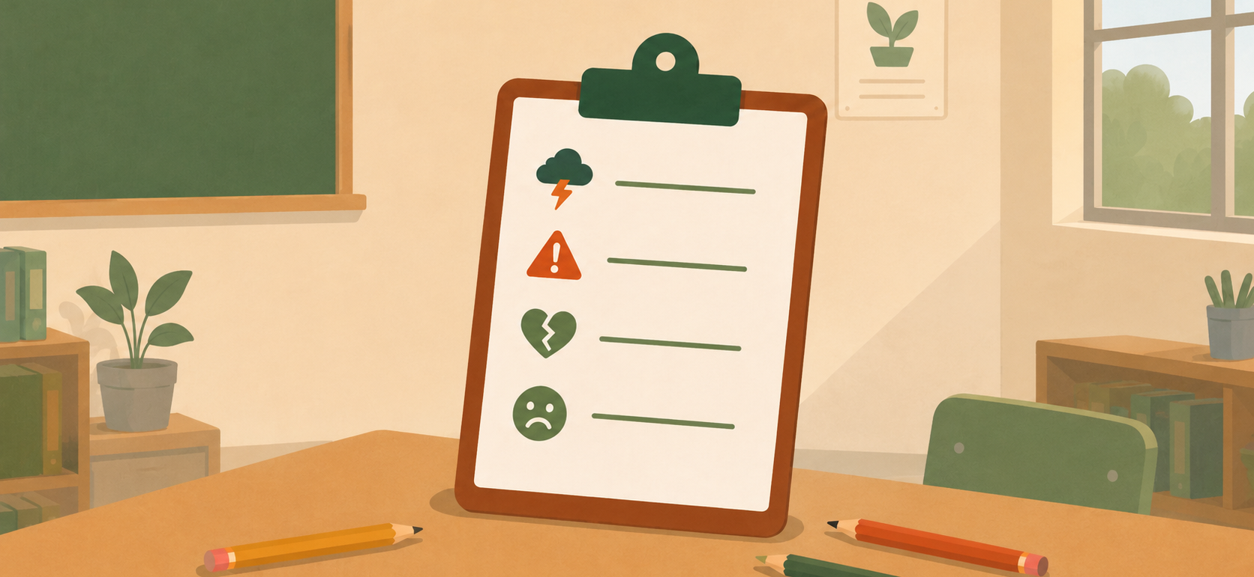
Aktiwiteite
Notes:
Skyfie 13: Leerders moet Aktiwiteit 1 (Les 3 – Werkkaart) voltooi.
Die antwoorde is in Les 3 – Werkkaart MEMO beskikbaar.
Nota aan onderwyser: Leerders moet ook Aktiwiteit 2 (Les 3 – Werkkaart) as ’n refleksie voltooi. Dit kan as huiswerk gegee word indien klastyd beperk is.
Deel die Inhoudsopsomming uit voordat leerders die klaskamer verlaat.

